Slide 1
Ministerul Educației
INSPECTORATUL ŞCOLAR JUDEŢEAN BACĂU
Consfătuirea judeţeană a profesorilor
- Matematică -
14 septembrie 2021
COSMA ADRIAN POPA CARMEN
cosma.adrian@e-isjbacau.ro popa.carmen@e-isjbacau.ro

Slide 2
Teme de discuție
Diagnoza procesului educațional, la matematică, la nivelul judeţului, pentru anul școlar 2020 - 2021, în contextul provocărilor generate de pandemia COVID-19
Priorități ale educației pentru anul școlar 2021 - 2022
Cadrul normativ privind organizarea procesului de învățământ în anul școlar 2021 – 2022 – noutăți, puncte critice, măsuri și acțiuni generate de acesta
Aspecte specifice disciplinei Matematica
  analizarea rezultatelor evaluărilor, examenelor și concursurilor naționale
  evaluări, examene și concursuri naționale 2022
  ONM 2021
  GL CNPEE
  Resurse și oportunități pentru profesorii de matematică
  evaluări internaționale: TIMSS 2019, PISA 2021 FT

Slide 3
1. Diagnoza procesului educațional, la matematică, la nivelul judeţului, pentru 2020 - 2021, în contextul provocărilor generate de pandemia COVID-19
1.1. Analiza activității de predare-învățare-evaluare: curriculumul aplicat, strategiile didactice, metodele de predare-învățare și instrumentele de evaluare utilizate, inclusiv activitățile desfășurate prin intermediul tehnologiei și al internetului, precum și rezultatele elevilor la evaluarea curentă
1.2. Prezentarea de către responsabilii de cerc pedagogic a rezultatelor privind aplicarea noului curriculum pentru clasa a VIII-a, în anul școlar 2020 – 2021
1.3. Concluzii privind rezultatul activităților remediale desfășurate la nivelul unităților de învățământ, inclusiv prin raportare la aplicarea prevederilor OME nr. 3300/19.02.2021 privind aprobarea Normelor metodologice de aplicare a Programului național Pilot de tip „Școala după școală”, pentru elevii până la clasa a VIII-a inclusiv, cu modificările și completările ulterioare

Slide 4
1. Diagnoza procesului educațional, la matematică, la nivelul fiecărui județ/al municipiului București, pentru 2020 - 2021, în contextul provocărilor generate de pandemia COVID-19
1.4. Impactul cursurilor de formare pentru aplicarea noului curriculum și a programelor școlare la nivel gimnazial asupra performanței școlare a elevilor, la care au participat cadrele didactice
1.5. Analizarea, la matematică, a modului de organizare și desfășurare a examenelor naționale și a rezultatelor obținute de elevi în cadrul examenelor naționale, comparativ cu rezultatele evaluării curente.
1.6. Impactul cursurilor de formare organizate pentru cadrele didactice evaluatori asupra calității evaluării la examenele naționale

Slide 5
2.1. Contextul educativ și sanitar în care se va desfășura activitatea în anul școlar 2021 – 2022, ca urmare a evoluției pandemiei de COVID-19
Ordin comun ME - MS nr. 5196/1756/2021 pentru aprobarea măsurilor de organizare a activităților în cadrul unităților/instituțiilor de învățământ în condiții de siguranță epidemiologică pentru prevenirea îmbolnăvirilor cu virusul SARS CoV-2
- reglementează procedura şi măsurile obligatorii privind prevenirea şi combaterea îmbolnăvirilor cu virusul SARS-CoV-2, care se vor aplica în unităţile de învăţământ preuniversitar/conexe/instituţiile de învăţământ, în scopul asigurării dreptului la învăţătură şi a dreptului la sănătate, pentru beneficiarii primari ai dreptului la învăţătură, studenţi şi personalul din sistemul naţional de învăţământ.

Slide 6
2.1. Contextul educativ și sanitar în care se va desfășura activitatea în anul școlar 2021 – 2022, ca urmare a evoluției pandemiei de COVID-19
Scenarii de funcționare:
Scenariul 1
Participarea zilnică cu prezență fizică a tuturor antepreșcolarilor, preșcolarilor și elevilor în unitățile de învățământ, cu respectarea și aplicarea tuturor normelor de protecție, în cazul în care incidența cumulată în ultimele 14 zile a cazurilor din localitate este mai mică sau egală cu 6/1.000 de locuitori.
Scenariul 2
a) Participarea zilnică cu prezență fizică în unitățile de învățământ a tuturor antepreșcolarilor, preșcolarilor și elevilor din învățământul special, cu respectarea și aplicarea tuturor normelor de protecție,
b) Participarea zilnică în sistem online, a tuturor elevilor cu excepția celor din învățământul special, în cazul în care incidența cumulată în ultimele 14 zile a cazurilor din localitate este mai mare de 6/1.000 de locuitori până la instituirea stării de carantină la nivelul localității.

Slide 7
2.1. Contextul educativ și sanitar în care se va desfășura activitatea în anul școlar 2021 – 2022, ca urmare a evoluției pandemiei de COVID-19
În cazul instituirii măsurii de carantinare zonală nu sunt permise activitățile care impun prezenţa fizică a antepreşcolarilor, preşcolarilor şi elevilor în unitățile de învăţământ. În această situaţie, activitatea didactică pentru preşcolari şi elevi se desfăşoară exclusiv online, cu excepţia activităţilor de terapie pentru elevii cu cerințe educaţionale speciale din învăţământul special şi special integrat, care se desfăşoară cu prezenţă fizică în unitatea de învăţământ
Scenariul de funcţionare al unităţii/instituţiei de învăţământ pe parcursul anului şcolar/universitar se va actualiza săptămânal, cu referinţă la fiecare zi de vineri, în funcţie de situaţia privind evoluţia epidemiologică publicată pe site-ul DSP.

Slide 8
2.2. Repere metodologice pentru aplicarea curriculumului la clasa a IX-a în anul școlar 2021 – 2022
Prezentarea ghidului metodologic pentru matematică, destinat cadrelor didactice:
https://www.edu.ro/repere_metodologice_aplicare_curriculum_clasa_IX_an_scolar_2021_2022
Ce a generat elaborarea lor?
Care este scopul lor?
Ce reprezintă?
Ce conțin?
Gabriela Streinu-Cercel - coordonator GLC_39_matematică_4 ore
Gabriel Vrînceanu – coordonator GLC_40_matematică_3 ore
Anca Stoleriu - coordonator GLC_41_matematică_2 ore

Slide 9
2.3. Utilizarea unor metode moderne de predare-învățare-evaluare* diferențiate, conform nevoilor educative ale elevului vizând dezvoltarea gândirii critice, premisă a alfabetizării științifice și diminuării riscului de analfabetism funcțional, în condițiile începerii cursurilor în unitățile de învățământ, respectiv realizarea de activități asistate de tehnologie și internet
* Repere metodologice pentru consolidarea achizițiilor anului școlar 2019 – 2020; prezentarea ghidurilor pe discipline https://educatiacontinua.edu.ro/repere-metodologice.html#
Teleșcoala
Trebuie să ne gândim:
- ce nu a mers
- ce ar trebui să facem
- ce exemple de bune practici putem folosi
- că a venit vremea să reinventăm școala cu totul
- să folosim alte strategii de predare-învățare-evaluare
- că în această perioadă am realizat cât de remarcabilă este școala ca exercițiu social, pentru interacțiunea umană
„Profesorii trebuie să îşi reinventeze propria meserie şi să o adapteze noilor condiții”
„Dacă un profesor nu mai este interesat să se formeze continuu, să se adapteze, atunci înseamnă că timpurile în care trăiește l-au depășit, deci este important ca accentul să fie pus pe învățarea continuă și adaptarea odată cu vremurile”

Slide 10
2.4. Elaborarea și implementarea de programe/proiecte/activități de abilitare curriculară la matematică, pe ani de studiu, cu accent pe: proiectare curriculară, evaluarea la clasă, evaluarea la examenele naționale și la competițiile școlare, în parteneriat cu centrele de formare județene (CCD)
  CRED – Curriculum relevant, educație deschisă pentru toți, formare nivel II, învățământ gimnazial, acreditat prin OMEN nr. 4737/09.08.2019
  Program Național de Activități Remediale pentru Elevi, cod SMIS 151628
  Profesionalizarea carierei didactice - PROF, cod SMIS 146587
  Programul de formare continuă în vederea constituirii Corpului de profesori evaluatori pentru examenele și concursurile naționale (CPEECN)
1. Au fost finalizate Seriile 1 și 2 (peste 10.000 de absolvenți, din care 1820 la matematică). Au fost 98 de formatori voluntari la matematică care merită prețuiți și valorizați pe plan județean. Registrele absolvenților vor fi transmise către ME în vederea eliberării atestatelor.
2. Au mai rămas de format 6268 de profesori înscriși și validați ca urmare a Apelului 2020, dintre care 1156 de matematică.
3. Calendarele propuse pentru Seria 3 (online sincron) sunt: 22 -24 octombrie; 29-31 octombrie, cu evaluarea finală pe 22 noiembrie (cu respectarea prevederilor OM 5138/2021) – se așteaptă aprobare.
4. După aprobare, se va face din nou apel la colegii formatori voluntari, rugămintea este să îi susțineți.
5. Un nou apel va fi lansat la finalizarea formării celor deja înscriși – am propus extinderea programului de formare în CCD.

Slide 11
2.5. Propuneri privind organizarea și desfășurarea competițiilor și concursurilor școlare în anul școlar 2021 – 2022
Etapele naţionale ale OLIMPIADELOR ŞCOLARE se vor organiza, de regulă, în perioada dedicată programului „Şcoala altfel”, conform calendarului olimpiadelor naţionale şcolare.
* Se așteaptă avizarea și organizarea în funcție de situația pandemică
2.6. Actualizarea programelor și a regulamentelor specifice pentru competițiile și concursurile școlare (la nivel gimnazial), în conformitate cu reforma curriculară
  programe pentru OMN corelate cu programa școlară pentru gimnaziu în vigoare https://ssmr.ro/onm2021
  Societatea de Științe Matematice din România

Slide 12
3. Cadrul normativ privind organizarea procesului de învățământ în anul școlar 2021 – 2022 – noutăți, puncte critice, măsuri și acțiuni generate de acesta
3.1. OME nr. 3243/05.02.2021 privind structura anului școlar 2021 – 2022
3.2. Curriculum național: planurile-cadru și programele școlare în vigoare. Catalogul manualelor școlare
3.3. Cadrul normativ care reglementează organizarea și desfășurarea examenului național de bacalaureat, a evaluării naționale pentru elevii clasei a VIII-a și a admiterii în învățământul profesional și liceal, graficul examenelor de certificare a calificărilor profesionale, în anul școlar 2021 – 2022
3.4. Alte regulamente, metodologii specifice etc.

Slide 13
3.1. Structura anului școlar 2021 – 2022
Anul şcolar 2021 - 2022 începe la data de 1 septembrie 2021, se încheie la data de 31 august 2022 şi are 34 de săptămâni de cursuri.
Cursurile anului şcolar 2021 - 2022 încep la data de 13 septembrie 2021.
Excepţii:
a) pentru clasele a XII-a zi, a XIII-a seral și frecvență redusă, anul școlar are 32 de săptămâni de cursuri, care se încheie la data de 27 mai 2022;
b) pentru clasa a VIII-a, anul şcolar are 33 de săptămâni de cursuri, care se încheie la data de 3 iunie 2022;
c) pentru clasele din învăţământul liceal - filiera tehnologică, cu excepţia claselor prevăzute la lit. a) şi pentru clasele din învăţământul profesional, anul şcolar are 37 de săptămâni de cursuri, care se încheie la data de 1 iulie 2022.

Slide 14
3.1. Structura anului școlar 2021 – 2022
Semestrul I are 14 săptămâni de cursuri dispuse în perioada 13 septembrie 2021 - 22 decembrie 2021.
Cursuri - luni, 13 septembrie 2021 - miercuri, 22 decembrie 2021
În perioada 25 - 31 octombrie 2021, elevii claselor din învăţământul primar şi copiii din grupele din învăţământul preşcolar sunt în vacanţă.
Vacanţa de iarnă - joi, 23 decembrie 2021 - duminică, 9 ianuarie 2022
Semestrul al II-lea are 20 de săptămâni de cursuri dispuse în perioada 10 ianuarie 2022 - 10 iunie 2022
Cursuri - luni, 10 ianuarie 2022 - joi, 14 aprilie 2022
Vacanţă de primăvară - vineri, 15 aprilie 2022 - duminică, 1 mai 2022
Cursuri - luni, 2 mai 2022 - vineri, 10 iunie 2022
Vacanţa de vară - sâmbătă, 11 iunie 2022 - data din septembrie 2022 la care încep cursurile anului şcolar 2022 - 2023
Programul naţional „ŞCOALA ALTFEL” se va desfăşura în perioada 8 - 14 aprilie 2022.

Slide 15
3.2. Curriculum național: planurile-cadru și programele școlare în vigoare. Catalogul manualelor școlare
Planurile-cadru și programele școlare în vigoare, inclusiv oferta națională la matematică pentru curriculum la dispoziția școlii sunt disponibile pe
http://programe.ise.ro/Actuale/Programeinvigoare.aspx
Planuri - cadru pentru învățământul gimnazial aprobate prin OMENCS nr. 3590/5.04.2016, cu modificările și completările ulterioare (OMEN nr. 4221/1.08.2018 care modifică anexa (opționalul integrat nu mai este obligatoriu)
http://programe.ise.ro/Portals/1/Curriculum/Pl_cadru-actuale/Gimnaziu/OMENCS%203590_5%20apr%202016_Plan-cadru%20de%20%C3%AEnvatamant%20pentru%20gimnaziu.pdf
Ordinul ministrului educaţiei nr. 3.410/16.03.2009, privind aprobarea Planurilor-cadru de învăţământ pentru clasele a IX-a – a XII-a, filierele teoretică şi vocaţională, cursuri de zi
Ordinul ministrului educaţiei nr. 3.411/16.03.2009, privind aprobarea Planurilor-cadru de învăţământ pentru clasa a IX-a, ciclul inferior al liceului, filiera tehnologică, învăţământ de zi şi învăţământ seral

Slide 16
3.2. Curriculum național: planurile-cadru și programele școlare în vigoare. Catalogul manualelor școlare
Ordinul ministrului educaţiei nr. 3.412/16.03.2009, privind aprobarea Planurilor-cadru de învăţământ pentru clasa a X-a, şcoala de arte şi meserii, pentru clasa a X-a, ciclul inferior al liceului, filiera tehnologică, ruta directă de calificare, pentru clasa a XI-a, anul de completare, precum şi pentru clasele a XI-a – a XII-a şi a XII-a/a XIII-a, ciclul superior al liceului, filiera tehnologică, cursuri de zi şi seral
OM nr. 4051/2006 pentru aprobarea planurilor cadru pentru învățământul seral
Pentru învăţământul seral, filiera tehnologică a liceului, prevederile OM nr. 4051/2006 cu privire la aprobarea planurilor-cadru, rămân valabile pentru clasele a XI-a şi a XII-a, a XIII-a
OMEN 3152/2014 privind aprobarea planurilor-cadru de invăţământ pentru învatamantul profesional de 3 ani
OMEN 3218/2014 privind aprobarea planului-cadru de învățământ pentru învatamantul profesional special

Slide 17
3.2. Curriculum național: planurile-cadru și programele școlare în vigoare. Catalogul manualelor școlare
Catalogul manualelor scolare valabile în învatamantul preuniversitar clasele I-VIII, an școlar 2021-2022 poate fi accesat la adresa:
https://rocnee.eu/manualeauxiliare/
Lista manualelor aprobate prin ordin de ministru:
https://rocnee.eu/manualeauxiliare/catalog-manuale.html
Accesul la manualele digitale aprobate de ME se face la adresa:
https://www.manuale.edu.ro/

Slide 18
3.2. Curriculum național: planurile-cadru și programele școlare în vigoare. Catalogul manualelor școlare
Planificarea și proiectarea didactică
Planificarea calendaristică – document proiectiv
Planificarea calendaristică reprezintă un document proiectiv, necesar realizării activităţilor didactice care permite asocierea, într-un mod personalizat, a elementelor programei (competenţe specifice şi conţinuturi), în cadrul unităţilor de învăţare. Acestora le sunt alocate unităţi de timp (număr de ore şi săptămâni) considerate ca optime de către cadrul didactic, pe parcursul unui an şcolar

Slide 19
3.2. Curriculum național: planurile-cadru și programele școlare în vigoare. Catalogul manualelor școlare
Elaborarea planificării calendaristice
În elaborarea planificării calendaristice programa şcolară reprezintă documentul de referinţă. După lectura atentă şi integrală a programei şcolare, elaborarea planificării calendaristice presupune parcurgerea următoarelor etape:
asocierea competenţelor specifice şi a conţinuturilor prezentate în programa şcolară;
stabilirea unităţilor de învăţare;
stabilirea succesiunii parcurgerii unităţilor de învăţare;
stabilirea bugetului de timp necesar pentru fiecare unitate de învăţare.
Planificarea calendaristică anuală nu se realizează pe baza manualelor şcolare, acestea fiind materiale curriculare adresate elevilor.
Structura anului şcolar se aprobă anual, prin ordin al ministrului educaţiei.

Slide 20
3.2. Curriculum național: planurile-cadru și programele școlare în vigoare. Catalogul manualelor școlare
Planificarea calendaristică anuală se poate realiza formal, după următorul model:
Unitatea de învățare | Competențe specifice | Conținuturi | Nr. ore alocate | Săptămâna | Observații/ Semestrul
[se menționează titluri/teme] | [se precizează numărul criterial al CS din programa școlară] | [din conținuturile programei școlare] | [stabilite de către cadrul didactic] | [se precizează săptămâna sau săptămânile] * | [se menționează, de exemplu, semestrul și modificări în urma realizării activității didactice la clasă]
*notaţia se poate realiza prin precizarea explicită a săptămânii/săptămânilor, spre exemplu 13-17.09, sau se poate nota sub forma generică S1, pentru săptămâna 1 sau perioada S1-S3 pentru săptămânile 1-3

Slide 21
3.2. Curriculum național: planurile-cadru și programele școlare în vigoare. Catalogul manualelor școlare
Proiectul unei unități de învățare se poate realiza formal, după următorul model:
Conținuturi | Competențe specifice | Activități de învățare | Resurse | Evaluare
[se menționează detalieri de conținut care explicitează anumite parcursuri] | [se precizează numărul criterial al CS din programa școlară] | [vizate/ recomandate de programa școlară sau altele adecvate pentru realizarea CS] | [se precizează resursele de timp, de loc, material didactic, forme de organizare a clasei] | [se menționează metodele, instrumentele sau modalitățile de evaluare utilizate]

Slide 22
3.3. Cadrul normativ care reglementează organizarea și desfășurarea examenului național de bacalaureat, a evaluării naționale pentru elevii clasei a VIII-a și a admiterii în învățământul profesional și liceal, graficul examenelor de certificare a calificărilor profesionale, în anul școlar 2021 – 2022
OME nr 5149/30.08.2021, privind organizarea și desfășurarea evaluării naționale pentru absolvenții clasei a VIII-a, în anul școlar 2021-2022
Elemente de atenție:
Programele de examen sunt cele aprobate prin Ordinul ministrului educației nr. 3237/2021, privind aprobarea programelor pentru susţinerea Evaluării Naţionale pentru absolvenţii clasei a VIII-a în anul şcolar 2020 – 2021

Slide 23
3.3. Cadrul normativ care reglementează organizarea și desfășurarea examenului național de bacalaureat, a evaluării naționale pentru elevii clasei a VIII-a și a admiterii în învățământul profesional și liceal, graficul examenelor de certificare a calificărilor profesionale, în anul școlar 2021 – 2022
OME nr. 5150/30.08.2021, privind organizarea și desfășurarea admiterii în învățământul liceal pentru anul școlar 2022-2023
OME nr. 5151/30.08.2021, privind organizarea și desfășurarea examenului național de bacalaureat – 2022
Elemente de atenție:
Programele de examen sunt cele aprobate prin Ordinul ministrului educației nr. 3237/2021, privind aprobarea programelor pentru susţinerea probelor scrise ale examenului național de bacalaureat, în anul şcolar 2020 – 2021
OME nr. 5152/30.08.2021 privind aprobarea graficului de desfăşurare a examenelor de certificare a calificării profesionale a absolvenţilor din învăţământul profesional şi tehnic preuniversitar în anul şcolar 2021 – 2022

Slide 24
4. Aspecte specifice disciplinei Matematica
Analizarea rezultatelor obținute la examenele și concursurile naționale 2020 – 2021
Evaluări, examene, concursuri naționale 2021 - 2022
3. Olimpiada Națională de Matematică – 2022
Grupuri de lucru CNPEE
Resurse și oportunități pentru profesorii de matematică

Slide 25
ENVIII
4.1. Analizarea rezultatelor obținute la examenele și concursurile naționale 2020 - 2021
Note 5-5,99 | Note 6-6,99 | Note 7-7,99 | Note 8-8,99 | Note 9-9,99 | Note 10 | TOTAL | Note <5 | Note >5
1088 | 661 | 535 | 416 | 302 | 75 | 4815 | 1738 | 3077
35,36% | 21,48% | 17,39% | 13,52% | 9,81% | 35,36% |  |  | 63,92%
BACALAUREAT
Forma de invatamant | Candidati inscrisi | Candidati reusiti | Din care cu note |  |  |  |  |  | Numar de candidati respinsi | Numar candidati nepre-zentati
 |  |  | 5 - 5.99 | 6 - 6.99 | 7 - 7.99 | 8 - 8.99 | 9 - 9.99 | 10
Zi | 2039 | 1748 (86,84%) | 319 (18,25%) | 278 (15,9%) | 325 (18,59%) | 372 (21,28%) | 382 (21,85%) | 72 (4,12%) | 265 (13,16%) | 26 (1,28%)
Seral | 58 | 7 (12%) | 2 (3,4%) | 2 (3,4%) | 2 (3,4%) | 1 (1,2%) | 0 (0%) | 0 (0%) | 7 (12%) | 44 (75,86%)
Total | 2097 | 1755 | 321 | 2 | 327 | 373 | 382 | 72 | 272 | 70

Slide 26
4.2. Evaluări, examene, concursuri naționale 2021 - 2022
Evaluarea națională la finalul clasei a VI-a (ENVI)
Evaluarea națională pentru absolvenții clasei a VIII-a (ENVIII)
Examenul național de bacalaureat 2022:
  M_mate-info
  M_șt-nat
  M_tehnologic
  M_pedagogic
Examenul național de definitivare în învăţământ
Concursul național de ocupare a posturilor didactice/catedrelor vacante/rezervate în învățământul preuniversitar
Simulări ale evaluărilor și examenelor naționale

Slide 27
Evaluarea națională la finalul clasei a VI-a, în anul școlar 2021 - 2022
4.2. Evaluări, examene, concursuri naționale 2021 - 2022
Programa – nu sunt modificări
Structura probei scrise – nu sunt modificări
Calendar – va fi anunțat
www.edu.ro
www.rocnee.eu
Rapoarte naționale pentru evaluările ENII, ENIV și ENVI: https://rocnee.eu/datedeschise/rapoarte246.html

Slide 28
Evaluarea națională pentru absolvenții clasei a VIII-a, în anul școlar 2021 - 2022
4.2. Evaluări, examene, concursuri naționale 2021 - 2022
Programa evaluării – nu sunt modificări față de anul trecut
OME nr 5149/30.08.2021, privind organizarea și desfășurarea evaluării naționale pentru absolvenții clasei a VIII-a, în anul școlar 2021-2022
Structura probei scrise – nu sunt modificări
Postare model – 01.11.2021
Teste de antrenament – folosite ca suport de recapitulare
https://www.rocnee.eu/testeantrenament/
Simulări – vor fi anunțate pe www.edu.ro www.rocnee.eu

Slide 29
Examenul național de bacalaureat 2022
4.2. Evaluări, examene, concursuri naționale 2021 - 2022
Programa – nu sunt modificări față de anul trecut
OME nr. 5151/30.08.2021, privind organizarea și desfășurarea examenului național de bacalaureat – 2022
Structura probei scrise – nu sunt modificări
Postare model – 01.11.2021
Teste de antrenament – folosite ca suport de recapitulare https://www.rocnee.eu/testeantrenament/
Simulări – vor fi anunțate pe www.edu.ro www.rocnee.eu

Slide 30
Examenul național de definitivare în învățământ 2022
4.2. Evaluări, examene, concursuri naționale 2021 - 2022
Programa – nu sunt modificări
  OMEC 5976/09.11.2020 Programa pentru susținerea examenului național pentru definitivare în învățământul preuniversitar
Structura probei scrise – nu sunt modificări

Slide 31
Concursul național de ocupare a posturilor didactice/catedrelor vacante/rezervate în învățământul preuniversitar - 2022
4.2. Evaluări, examene, concursuri naționale 2021 - 2022
Programa – nu sunt modificări
  OMEC 5975/09.11.2020 Programa pentru susținerea concursului național de ocupare a posturilor didactice/catedrelor vacante/ rezervate în învățământul preuniversitar
Structura probei scrise – nu sunt modificări

Slide 32
4.3. Olimpiada Națională de Matematică – 2021 - Societatea de Științe Matematice din România
Radu Nicolae Gologan, președinte SSMR
Cătălin Gherghe, director general SSMR

Slide 33
4.4. Grupuri de lucru CNPEE www.rocnee.eu
Constituirea Grupurilor de lucru pentru subiecte - CNPEE – apel septembrie 2021
10 grupuri de lucru
www.edu.ro și www.rocnee.eu vor fi postate apeluri (cu proceduri, indicații de înscriere) pentru toate categoriile de colaboratori
accesul în GL doar prin aplicațiile on-line
CPEECN – apel pentru anul școlar 2021 – 2022 – după finalizarea formării celor înscriși și validați
Grupuri de lucru pentru elaborarea programelor școlare pentru liceu
Evaluatori manuale

Slide 34
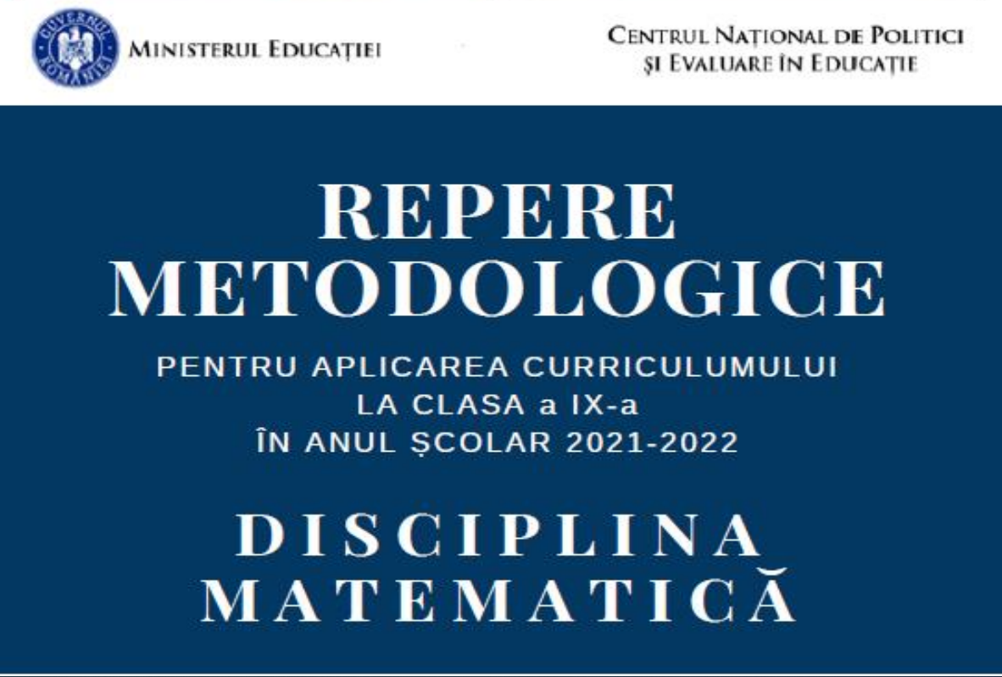
Repere metodologice pentru matematică IX: https://www.edu.ro/repere_metodologice_aplicare_curriculum_clasa_IX_an_scolar_2021_2022
4.5. Resurse și oportunități pentru profesorii de matematică

Slide 35
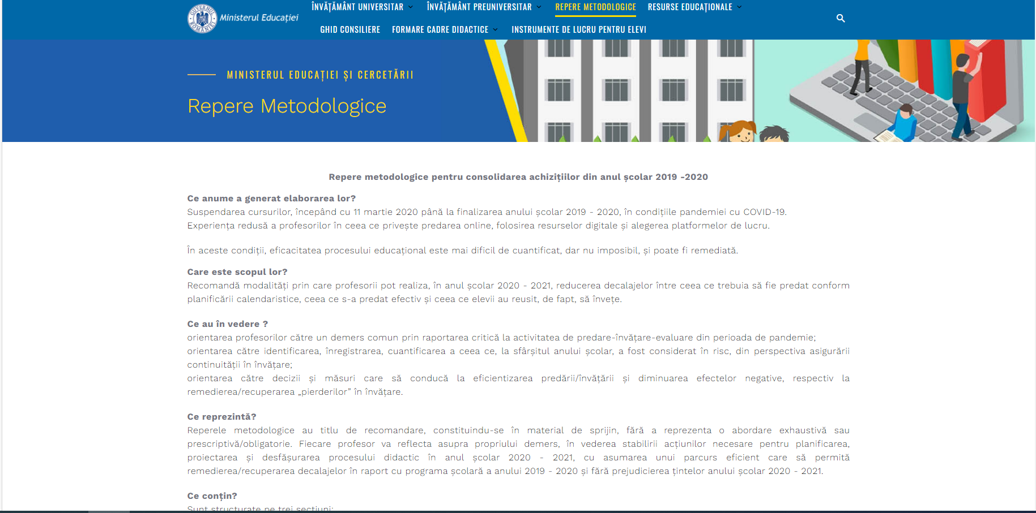
Repere metodologice pentru consolidarea achizițiilor anului școlar 2019 – 2020; prezentarea ghidurilor pe discipline https://educatiacontinua.edu.ro/repere-metodologice.html#
4.5. Resurse și oportunități pentru profesorii de matematică

Slide 36
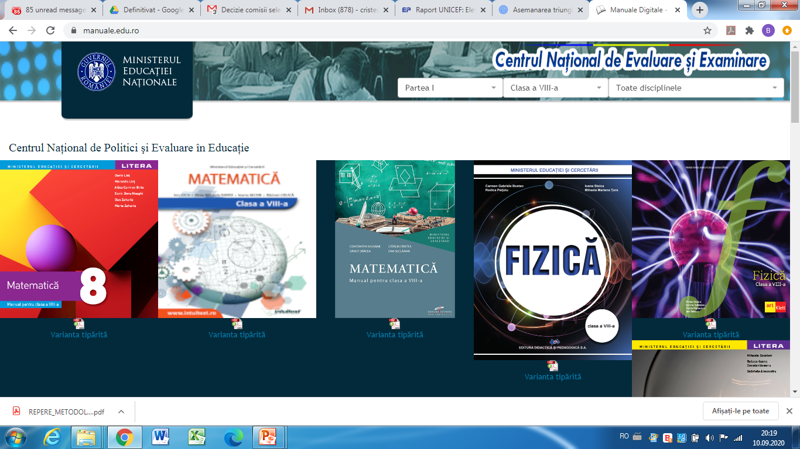
Resurse on-line – manuale digitale https://www.manuale.edu.ro/
4.5. Resurse și oportunități pentru profesorii de matematică

Slide 37
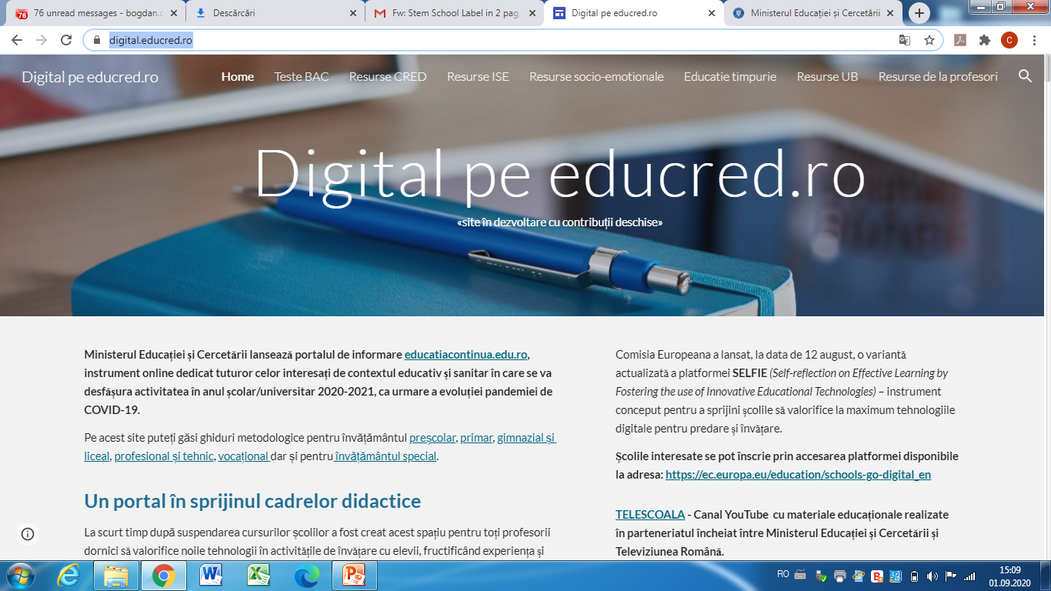
Resurse on-line https://digital.educred.ro/
4.5. Resurse și oportunități pentru profesorii de matematică

Slide 38
SCIENTIX – ambasadori STEM
4.5. Resurse și oportunități pentru profesorii de matematică
Există 849 ambasadori activi STEM
Apel pentru +200 de profesori din orice țară din lume
Termen înscriere: 23.11.2021, ora 12:00 PM (CEST)
Portal SCIENTIX via link-ul http://www.scientix.eu/call-for-sa-2021-2022

Slide 39
STEM MOOCs
4.5. Resurse și oportunități pentru profesorii de matematică
Integrated STEM teaching (Rerun) cu versiuni pentru profesorii din primar și pentru profesorii din secundar, 25.10.2021
Scop: susțin profesorii care predau izolat disciplinele Fizică, Chimie, Biologie, Stiințe, Tehnologii, Inginerie și Matematică spre o predare reală integrată STEM
MOOCs analizează oportunitățile oferite de predarea integrată STEM și prezintă multe exemple practice, inclusiv exemple de proiecte didactice pentru lecții STE(A)M create și testate de alți profesori
Scientix/STE(A)M IT MOOCs sunt create de INDIRE, The Croatian Ministry of Science and Education, The Directorate-General for Education of the Portuguese Ministry of Education, The University of Cyprus, The IUL Telematic University of Studies and European Schoolnet
Înregistrarea via: Integrated STEM Teaching for Primary Schools (Rerun)
Integrated STEM Teaching for Secondary Schools (Rerun)

Slide 40
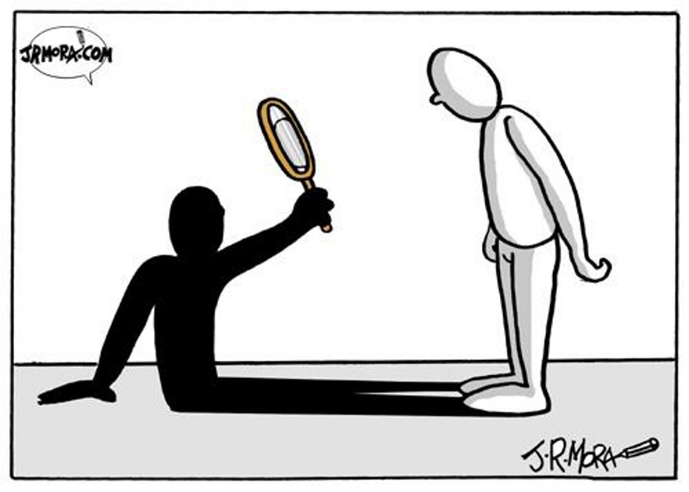
Vă mulțumim!

